Slide 1
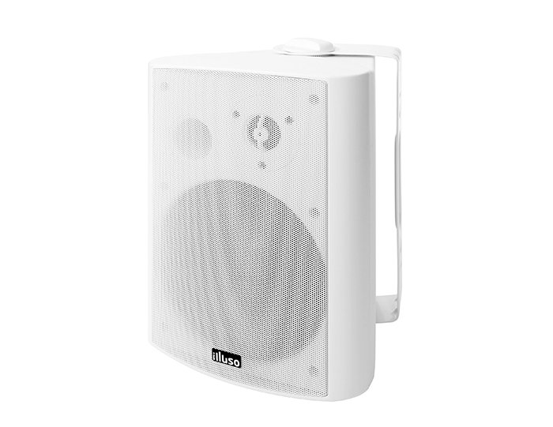
Wall 6” Speaker
DS-806W
Professional Wall Speaker System
FEATURE
고품질 LF, HF 드라이버 유닛 설계
Low Hi 임피던스 겸용 (쉬운 조작 변경)
안전하게 설치를 위한 기본 브래킷 제공
내구성 향상을 위해 ABS 인클로저 채용
SPECIFICATION
항목 | 세부내용
시스템 타입 | 6" + 1" 2-way system
허용입력 | 40W RMS (8ohm) 5 / 10 / 20 / 40W (100V/ 70V)
임피던스 | 8ohm
감도 | 88dB
주파수 범위 | 100Hz~20KHz
커넥터 | Spring-loaded terminals
사이즈(w*h*d) | 215 x 282 x 190 mm (±5%)
무게 | 3.5kg (±5%)
서울시 동작구 상도로 17 동화빌딩
TEL : 02-825-0300 FAX: 02-825-1141
www.dhe-av.co.kr

